Slide 1
Presentation
Kwon’s Lab , Juhyuck Lim

Slide 2
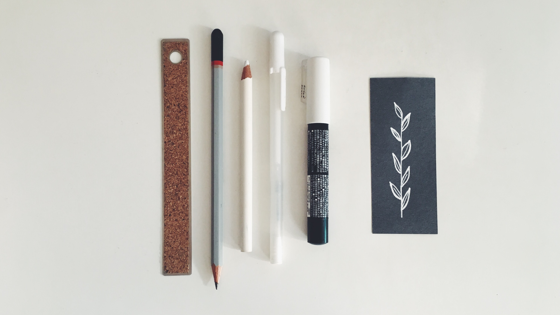
Python

Slide 3
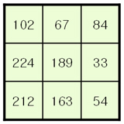
Python
Median Filter
이론 : 주어진 마스크 영역의 값들을 크기 순서대로 정렬한 후 중간 크기의 값을 선택하는 필터
예를 들어 왼쪽과 같이 3x3 마스크가 씌워진 영역이 다음과 있다고 했을 때
이를 크기 순대로 나열하면 33-54-67-84-102-163-189-212-224 가 되고
이 때 중간값인 102가 가운데 부분에 저장된다. (원래 189 위치)
출처 http://egloos.zum.com/realheart/v/2291812
Kwon’s Lab , Juhyuck Lim

Slide 4
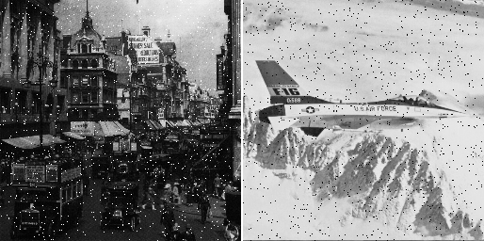
Python
Median Filter – Salt and Pepper noise (임펄스성 잡음) 제거에 효과적
Salt noise
Pepper noise
Kwon’s Lab , Juhyuck Lim

Slide 5
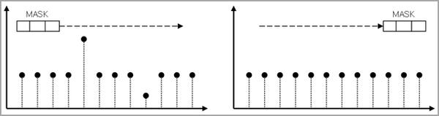
Python
Median Filter – 동작 원리
마스크가 씌워진 3개의 값을 읽어들여
크기 순서대로 정렬한 후 중간 크기의
값을 결정해서 사용하기 때문에
임펄스성으로 튀는 잡음을 제거하는데
효과적이다.
필터 적용 전(왼쪽)과 후(오른쪽)
Kwon’s Lab , Juhyuck Lim

Slide 6
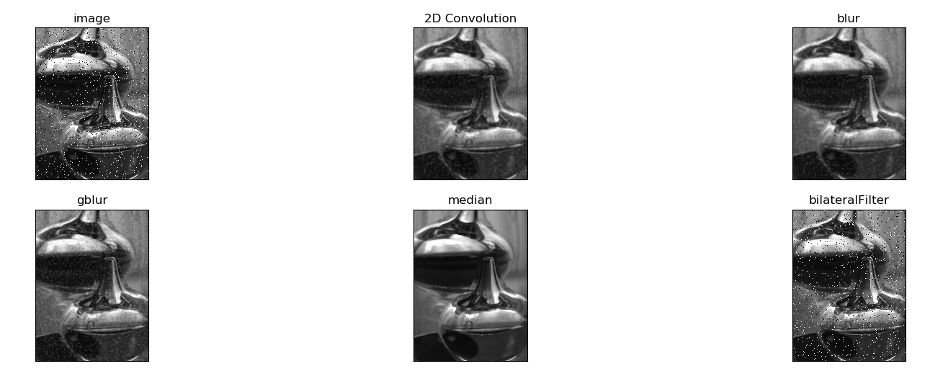
Python
Salt and Pepper noise
Kwon’s Lab , Juhyuck Lim

Slide 7
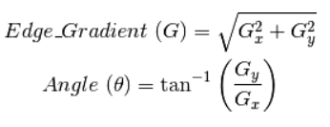
Python
Canny Edge Detection
: 이미지 경계를 찾는 방법 중 하나로 4개의 단계를 거쳐서 진행된다.
1단계 : 노이즈 제거
이미지에 노이즈가 있다면 경계면을 검출하기 어려우므로 5x5 가우시안 필터를 이용하여 이미지의 노이즈를 최소화
2단계 : 경계면 Gradient 값 찾기
이미지에서 Gradient의 방향과 강도 확인해서 이미지 경계면 후보 찾기
픽셀 (x,y) 에서 Edge gradien는 아래의 식으로 찾을 수 있음
(gradien는 edge에 수직인 방향)
출처 https://m.blog.naver.com/samsjang/220507996391
Kwon’s Lab , Juhyuck Lim

Slide 8
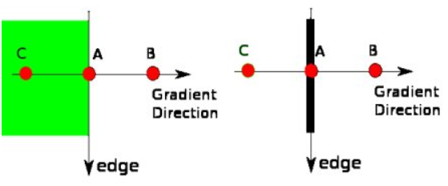
Python
Canny Edge Detection
: 이미지 경계를 찾는 방법 중 하나로 4개의 단계를 거쳐서 진행된다.
3단계 : 최대값이 아닌 픽셀값 0으로 만들기
찾아낸 경계면 후보 중에서 경계면에 해당하지 않는 픽셀의 값은 0으로 만들기
즉, 미분 방향의 경로에서 경계면의 픽셀이 경계면 외의 픽셀값보다 큰지 아닌지 확인하고, 경계면이 아니라고 판단되면 픽셀값을 0으로 만듦
A는 수직방향의 Edge 위에 있는 픽셀. Gradient는 수평방향. B와 C는 Gradient 방향에 놓인 픽셀.
A 지점에서 gradient 값이 B,C보다 값이 큰지 아닌지 체크해서 A에서의 값이 가장 크면 그냥 다음 단계로 넘어가고 그렇지 않으면 값을 0으로 만듦.
Kwon’s Lab , Juhyuck Lim

Slide 9
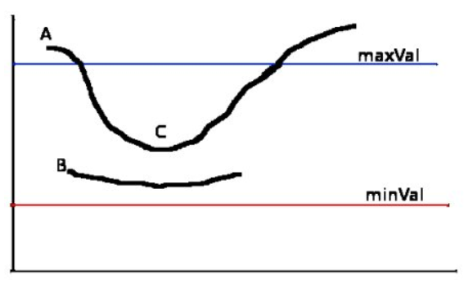
Python
Canny Edge Detection
: 이미지 경계를 찾는 방법 중 하나로 4개의 단계를 거쳐서 진행된다.
4단계 : 최대값과 최소값을 설정하여 이전 단계까지 경계면이라고 판단되었던 부분에 대한 판별 시작. 최대값 이상은 강한 Edge, 최대값과 최소값 사이의 값은 약한 Edge로 설정. 약한 Edge의 경우 강한 Edge와 연결이 없으면 제거하고, 연결되어 있으면 Edge로 판단.
A는 최대값보다 위에 있으므로 확실한 Edge. B와 C는 최대값과
최소값 사이에 있는 픽셀인데, C의 경우는 A와 연결이 있으므로 Edge로 판단하고, B는 연결이 없으므로 제거.
Kwon’s Lab , Juhyuck Lim

Slide 10
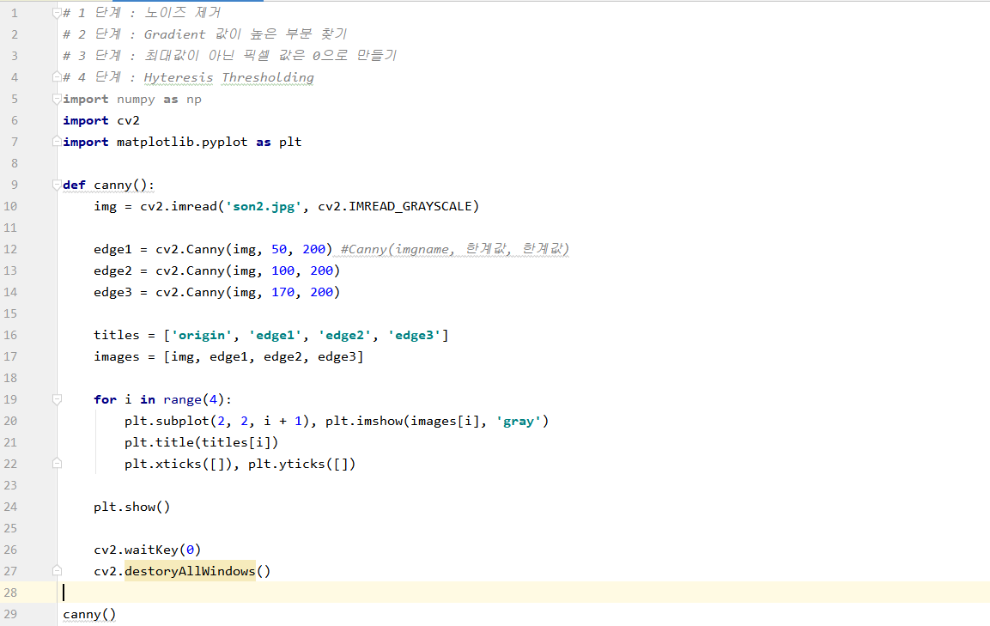
Python
Kwon’s Lab , Juhyuck Lim

Slide 11
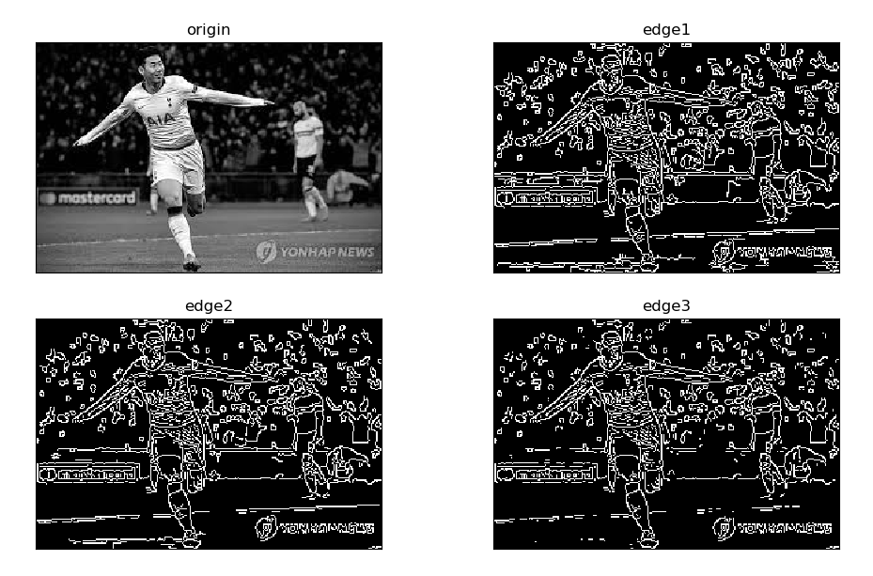
Python
Kwon’s Lab , Juhyuck Lim

Slide 12
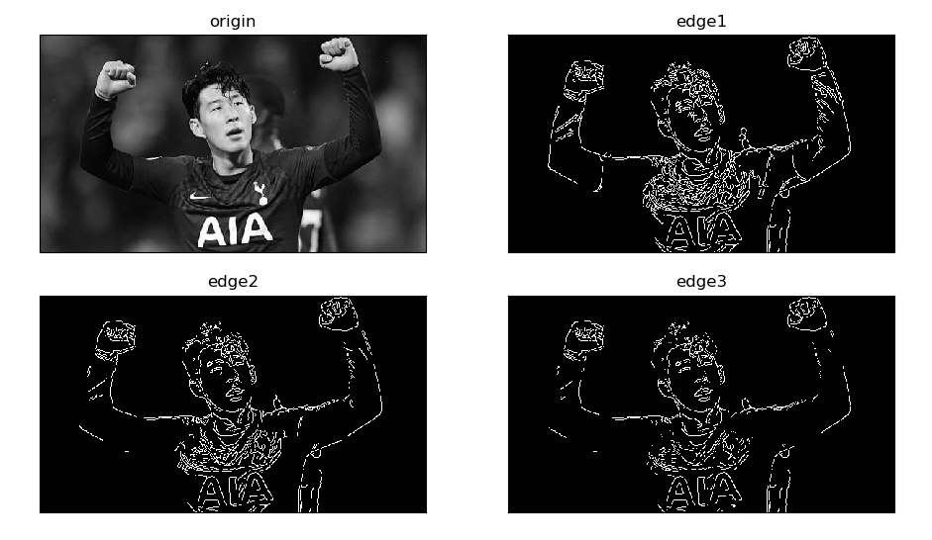
Python
Kwon’s Lab , Juhyuck Lim

Slide 13
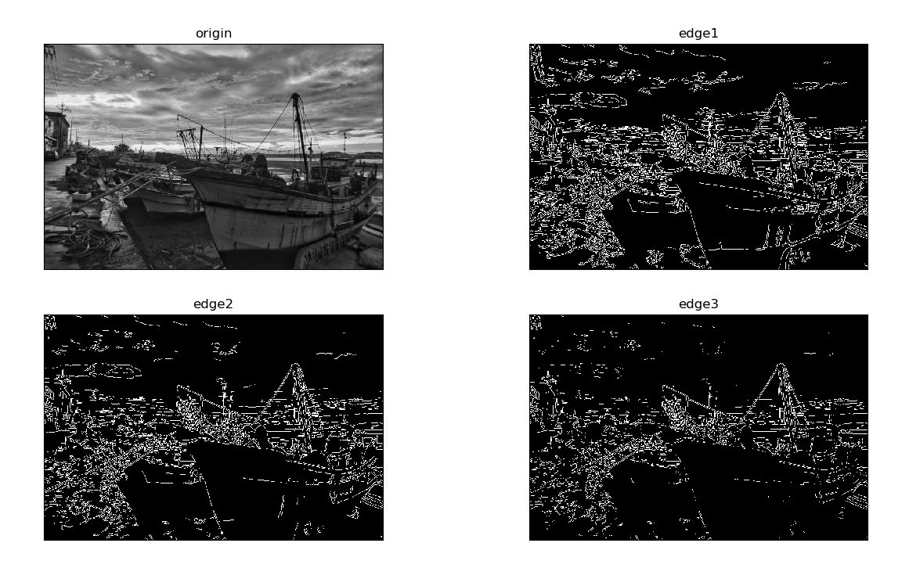
Python
Kwon’s Lab , Juhyuck Lim

Slide 14

계획

Slide 15
계획
• Image Pyramids 를 이용하여 이미지 조합하는 방법 연구중.
오류가 계속 발생하여 문제 해결에 초점을 두고 있음.
• http://www.gisdeveloper.co.kr/?cat=130 에 올라와 있는 opencv 자료들을 바탕으로
학습할 예정.
Kwon’s Lab , Juhyuck Lim

Slide 16

Thank You

